Slide 1


OPERAÇÃO FALCON II (MPR-9600-MP)

Slide 2
Sumário
Introdução
- Características do equipamento rádio
- Teste do equipamento
- Sincronização do horário do rádio
Desenvolvimento
- Operação em CLARO
- Operação em SEGURANÇA
- Função ALE
- Salto de Frequência (HOP)
Conclusão

Slide 3
Sumário
Introdução
- Características do equipamento rádio
- Teste do equipamento
- Sincronização do horário do rádio
Desenvolvimento
- Operação em CLARO
- Operação em SEGURANÇA
- Função ALE
- Salto de Frequência (HOP)
Conclusão

Slide 4
Características
- Frequência: 1,6 a 29,9999 MHz (USB, LSB, CW e AM)
-Faixa de frequência: HF
-Potência: baixa (1,0W)
média (5,0W)
alta (20,0W)
- Criptografia
- Salto de frequência
- GPS
- 200 canais pré definidos

Slide 5
Características
Peso: 4,5 Kg sem a bateria
Imersão em água: 0,9m
Modos de Operação: Freq fixa, HOP, ALE

Slide 6
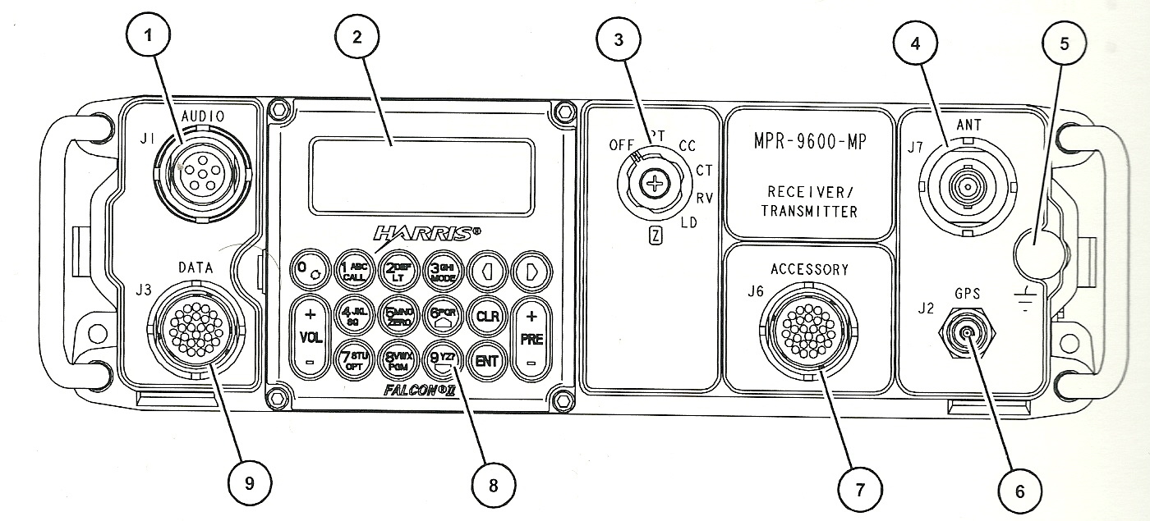
Características - Painel Frontal
1- Áudio 3- Chave de funções 5-Aterramento 7-Computador Controle
2- Monitor 4- Antena 6-GPS 8-Teclado 9-Dispositivo de dados

Slide 7
Programação Básica
Primeiro passo: Gire a chave 3 de OFF (desligado) para PT (Operação em claro)

Slide 8
Teste do Equipamento
Escolha OPT(7)>TEST>BIT>SYSTEM e pressione ENT.
O resultado esperado é que seja exibida a mensagem TEST PASSED, isto demonstra que todos os componentes estão funcionando perfeitamente.

Slide 9
Programação do horário
Aperte o botão 8 (PGM – Program);
Aperte ENT na opção CONFIG;
Selecione a opção TOD;
Acertar a hora de todos os rádios;
A confirmação da hora deve ser feita SIMULTANEAMENTE

Slide 10
Programação Básica
Aperte o botão 7 (OPT – OPTIONS)
Aperte ENT na opção RADIO
Importante: Ajuste da POTÊNCIA

Slide 11
Operação em CLARO
Aperte o botão 8 (PGM – Program);
Aperte ENT na opção MODE;
Navegue até a opção PRESET e pressione ENT;
Defina as frequências de Rx e Tx;
Selecione ON na opção ENABLE SSB SCAN (Função ALE).

Slide 12
Operação em SEGURANÇA
Primeiro passo: Gire a chave 3 de OFF (desligado) para CT (cripto) .

Slide 13
Operação em SEGURANÇA
Aperte o botão 8 (PGM – Program);
Aperte ENT na opção COMSEC;
Navegue até a opção KEYS e pressione ENT;
Pressione ENT na opção ENTER;
Pressione enter para a opção CITADEL (MK-128);

Slide 14
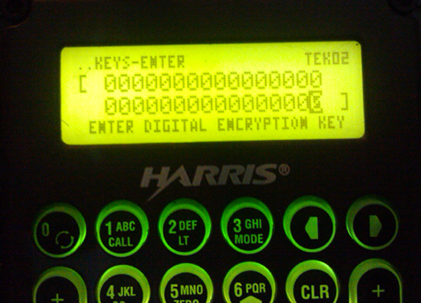
Operação em SEGURANÇA
Dê um nome para sua chave criptográfica utilizando-se dos algarismos alfanuméricos do teclado;
Digite uma chave com 32 dígitos, entre letras (A até F) e numerais (0 até 9).

Slide 15
Operação ALE
Seleciona a melhor frequência para estabelecer o enlace com outro rádio.
Para isso, é necessário primeiro que sejam programadas diversas frequências fixas.

Slide 16
Operação ALE
Aperte o botão 8 (PGM – Program);
Aperte ENT na opção MODE;
Navegue até a opção ALE e pressione ENT;
Pressione ENT na opção CHANNEL GROUP;
Determine um número para seu grupo de canais e adicione os canais fixos programados anteriormente.

Slide 17
Operação ALE
Aperte o botão 8 (PGM – Program);
Aperte ENT na opção MODE;
Navegue até a opção ALE e pressione ENT;
Pressione ENT na opção ADDRESS;
1º) SELF ADDRESS = o “nome” do seu rádio
2º) INDIVIDUAL ADDRESS = o “nome” dos outros rádios da rede

Slide 18
Operação ALE
Aperte o botão 8 (PGM – Program);
Aperte ENT na opção MODE;
Navegue até a opção ALE e pressione ENT;
Pressione ENT na opção CONFIG;
MAX SCAN = o número de frequências fixas pré-definidas

Slide 19
Operação ALE
Aperte o botão 3 MODE até que a opção ALE seja visualizada;
Aperte a tecla 1 CALL;
Selecione a opção INDIVIDUAL e escolha o terminal com o qual se deseja falar;
Aguarde a confirmação do estabelecimento do link.

Slide 20
Operação HOP
Operação por salto de frequências.
Existem três tipos:
-NARROW = escolhe-se a frequência central;
-WIDE = escolhe-se as frequências máxima e mínima;
-LIST = escolhe-se em quais frequências o sinal vai transitar.

Slide 21
Operação HOP
Aperte o botão 8 (PGM – Program);
Aperte ENT na opção MODE;
Navegue até a opção HOP e pressione ENT;
Pressione ENT na opção CHANNEL e selecione, em seguida, o tipo de salto de frequência desejado;

Slide 22
Operação HOP
Aperte o botão 8 (PGM – Program);
Aperte ENT na opção MODE;
Navegue até a opção HOP e pressione ENT;
Pressione ENT na opção CONFIG e selecione YES para todas as opções.

Slide 23
Operação HOP
Aperte o botão 3 MODE até que a opção HOP seja visualizada;
Aperte a tecla 1 CALL;
Aparecerá para todas as outras estações a informação para que apertem a tecla 1 CALL;

Slide 24
CONCLUSÃO

